Slide 1

DynoW S.R.L.
The sky is the limit
Contact:
Adress: Aleea Barajul Dunarii nr.3
Phone nr: 0799525073
Email: contact@dynow.tk
Site: dynow.tk

Slide 2
Descrierea companiei:
DynoW S.R.L. este o firma ce se specializeaza in traveling cu multiple locatii de destinatie exotice precum: Spania, Italia, Grecia etc. Aceasta ofera preturi attractive si experiente de neuitat.

Slide 3
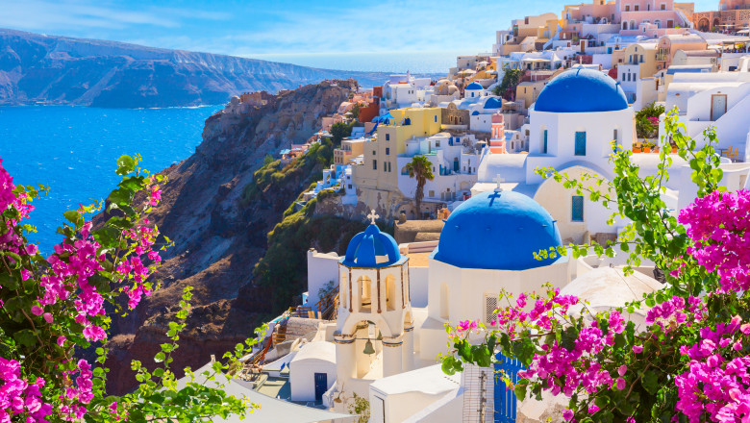
Grecia
Grecia este o țară din sud-estul Europei, cu mii de insule de-a lungul Mării Egee și Ionică. Influent în vremurile străvechi, este adesea numit leagănul civilizației occidentale. Atena, capitala sa, păstrează repere, inclusiv secolul al V-lea î.Hr. Cetatea Acropolei cu templul Partenon. Grecia este cunoscută și pentru plajele sale, de la nisipurile negre din Santorini până la stațiunile de petrecere din Mykonos.

Slide 4
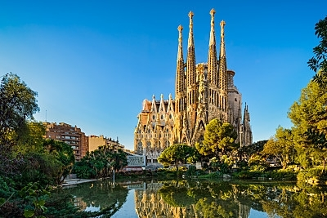
Spania
Spania, o țară din Peninsula Iberică a Europei, include 17 regiuni autonome cu geografie și culturi diverse. Capitala Madrid găzduiește Palatul Regal și Muzeul Prado, care găzduiesc lucrări ale maeștrilor europeni. Segovia are un castel medieval (Alcázar) și un apeduct roman intact. Capitala Cataloniei, Barcelona, ​​este definită de reperele moderniste capricioase ale lui Antoni Gaudí, cum ar fi biserica Sagrada Família.

Slide 5
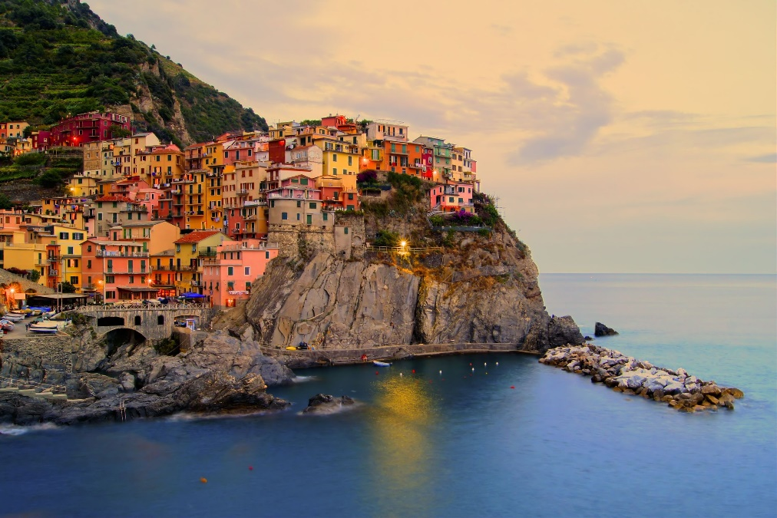
Italia
Italia, o țară europeană cu o lungă coastă mediteraneană, a lăsat o amprentă puternică asupra culturii și bucătăriei occidentale. Capitala sa, Roma, găzduiește Vaticanul, precum și arta de referință și ruinele antice. Alte orașe importante includ Florența, cu capodopere renascentiste precum „David” al lui Michelangelo și Domul lui Brunelleschi; Veneția, orașul canalelor; și Milano, capitala modei a Italiei.

Slide 6
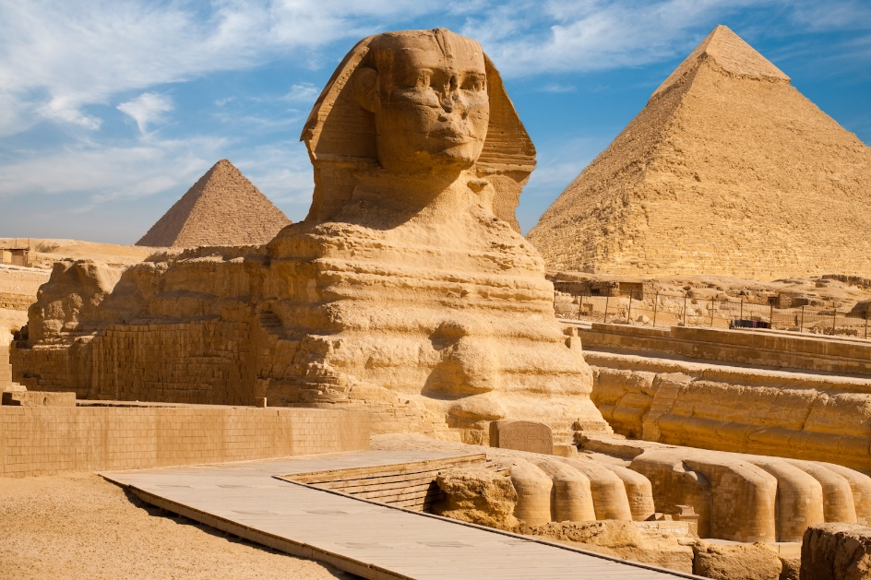
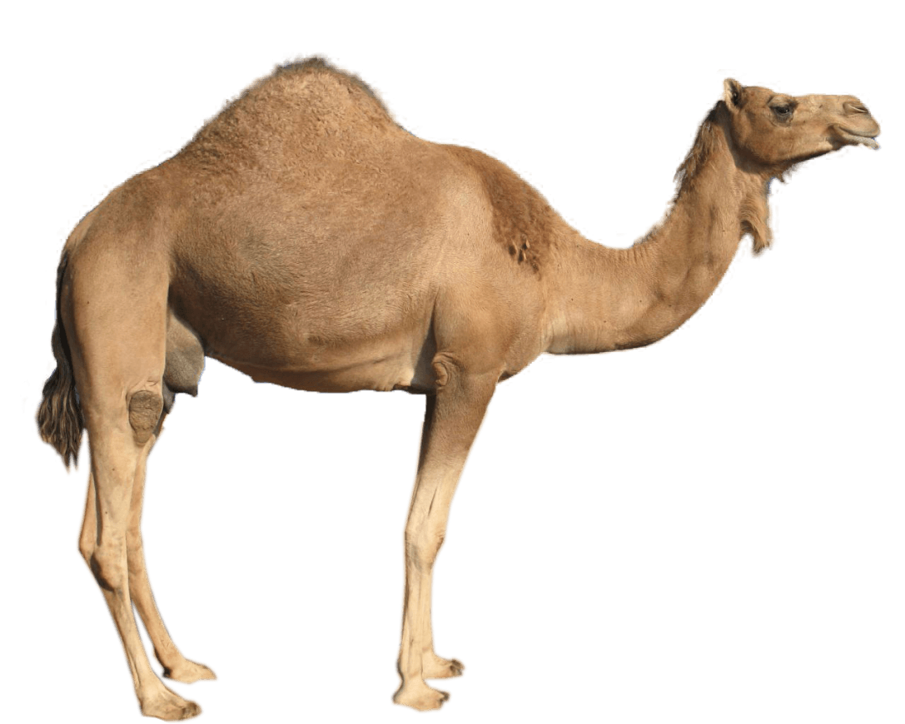
Egipt
Egiptul, o țară care leagă nord-estul Africii de Orientul Mijlociu, datează de pe vremea faraonilor. Monumente vechi de milenii se află de-a lungul văii fertile a râului Nil, inclusiv piramidele colosale din Giza și Marele Sfinx, precum și Templul Karnak din Luxor, mărginit de hieroglife și mormintele din Valea Regilor. Capitala, Cairo, găzduiește repere otomane, cum ar fi Moscheea Muhammad Ali și Muzeul Egiptean, un depozit de antichități.

Slide 7
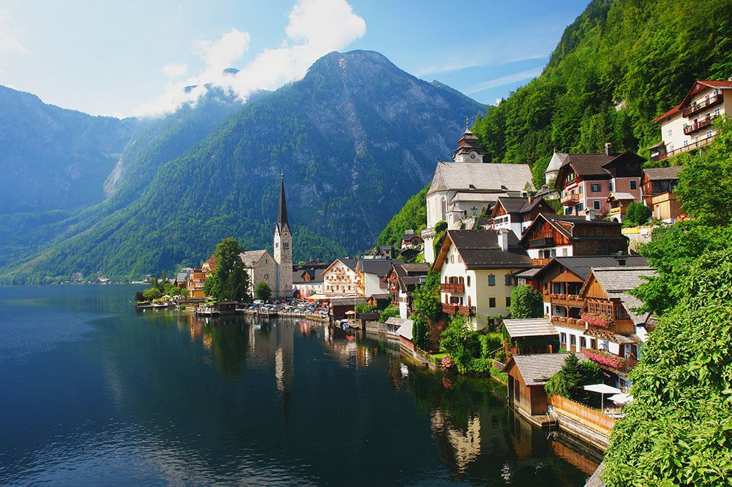
Austria
Austria, oficial Republica Austria, este o țară din partea de sud a Europei Centrale, situată în Alpii de Est. Este o federație de nouă state, dintre care unul este capitala, Viena, cel mai populat oraș și stat.

Slide 8
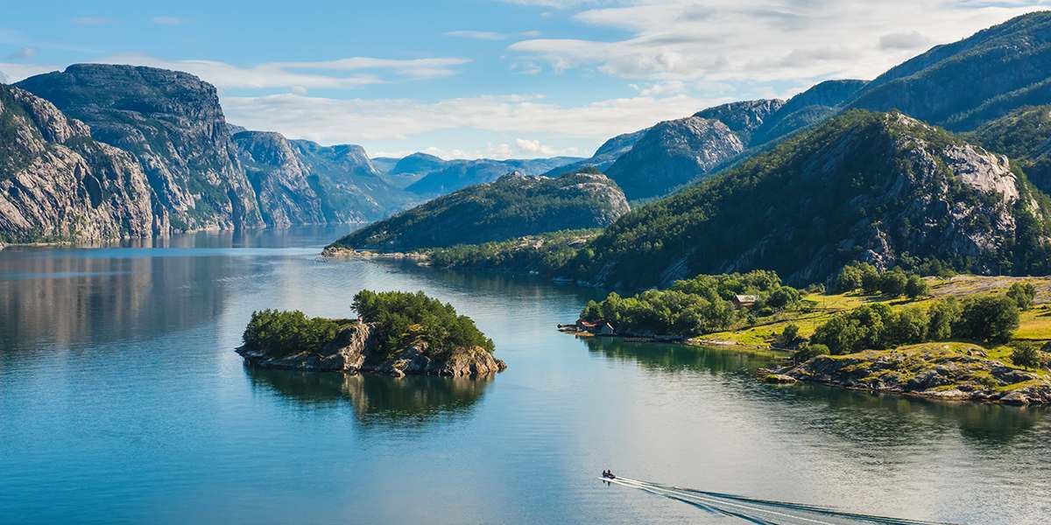
Norvegia
Norvegia este o țară scandinavă care cuprinde munți, ghețari și fiorduri de coastă adânci. Oslo, capitala, este un oraș al spațiilor verzi și al muzeelor. Nave vikinge conservate din secolul al IX-lea sunt expuse la Muzeul Corăbiilor Vikinge din Oslo. Bergen, cu case din lemn colorate, este punctul de plecare pentru croaziere către dramaticul fiord Sognefjord. Norvegia este, de asemenea, cunoscută pentru pescuit, drumeții și schi, în special în stațiunea olimpica din Lillehammer.

